Slide 1

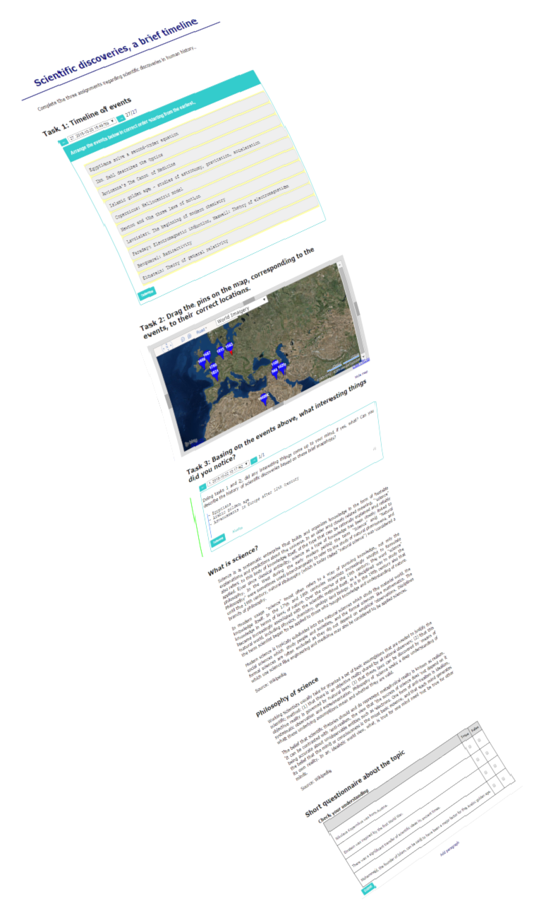
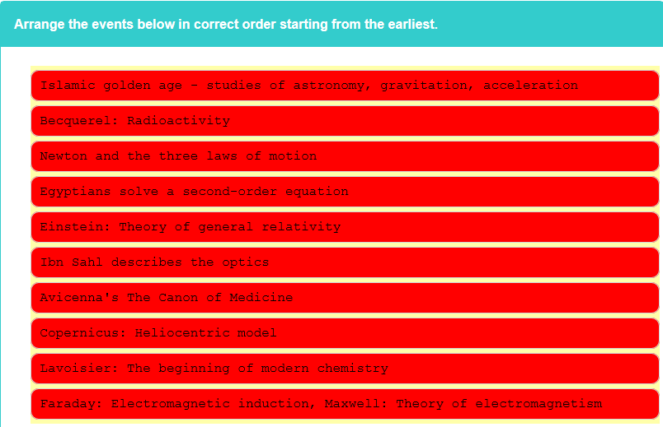
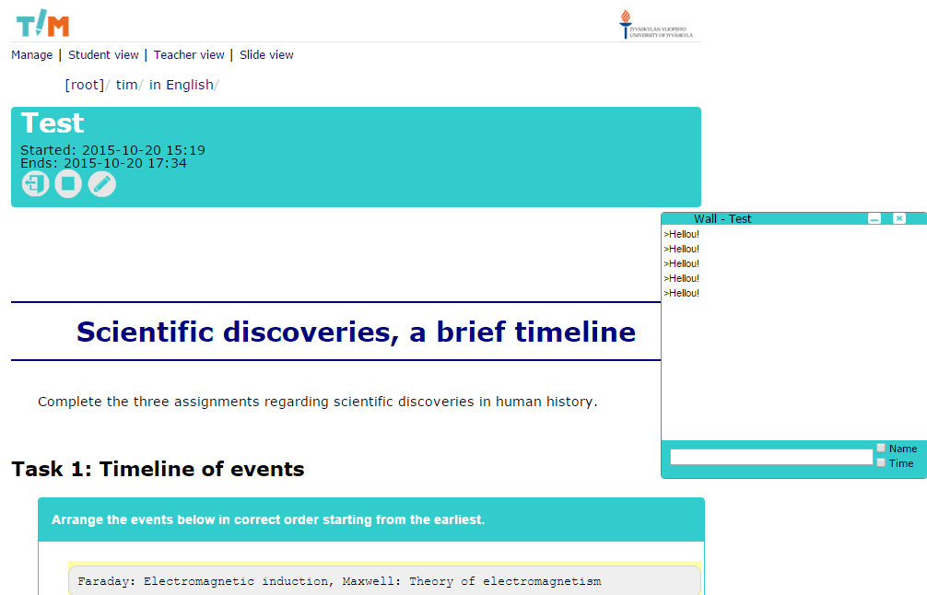
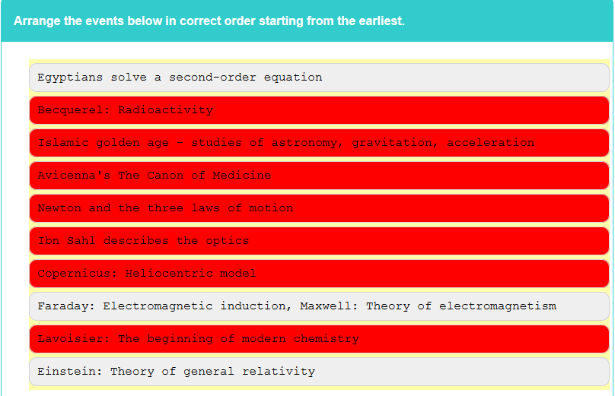
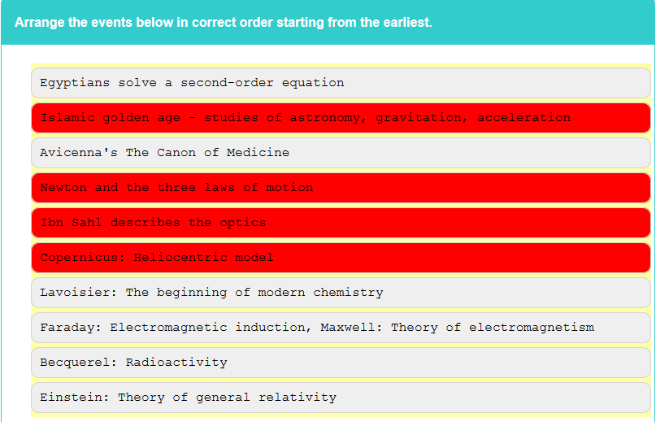
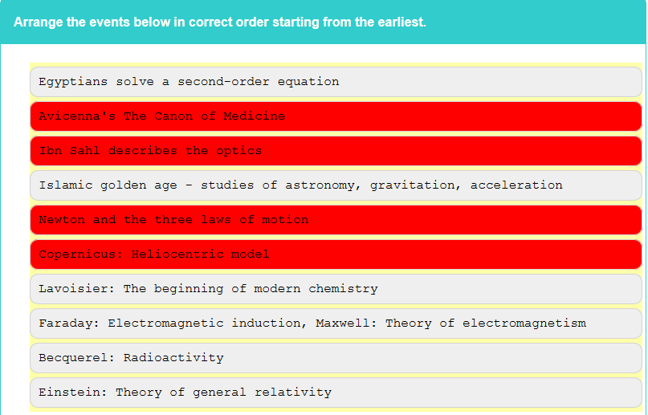
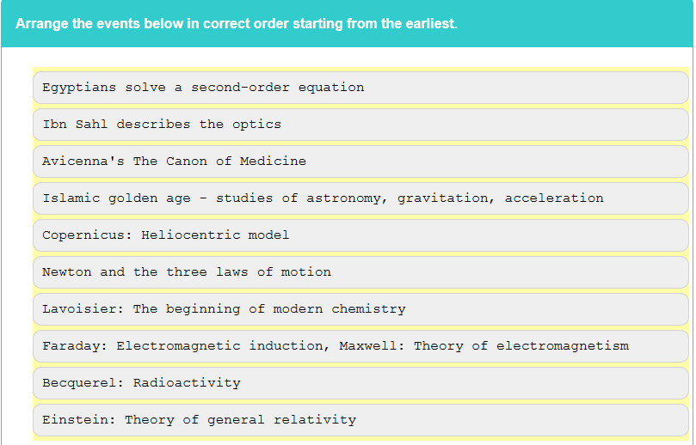

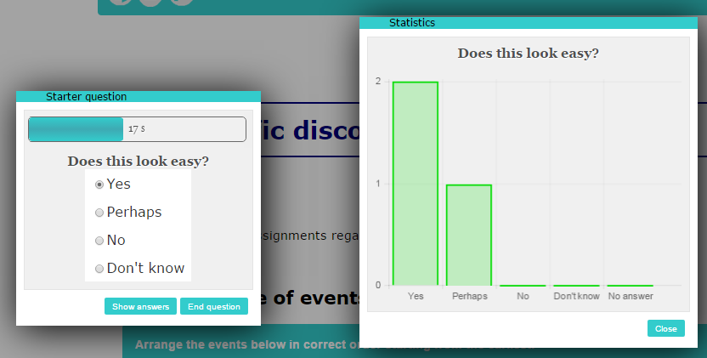
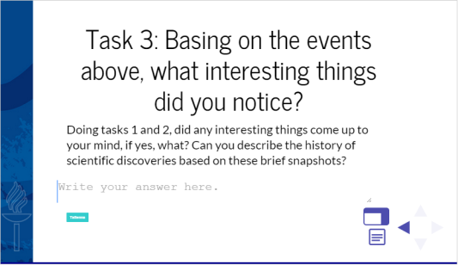
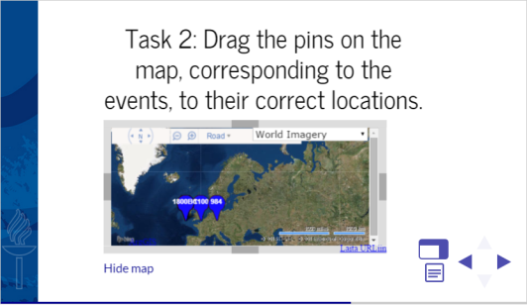
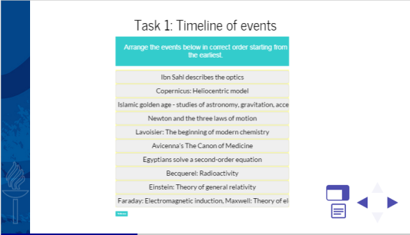

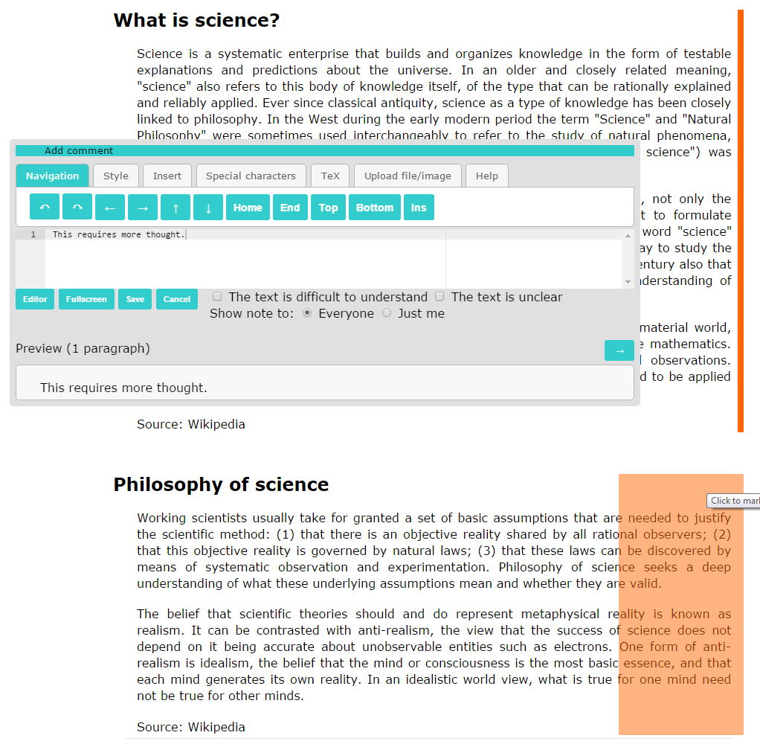
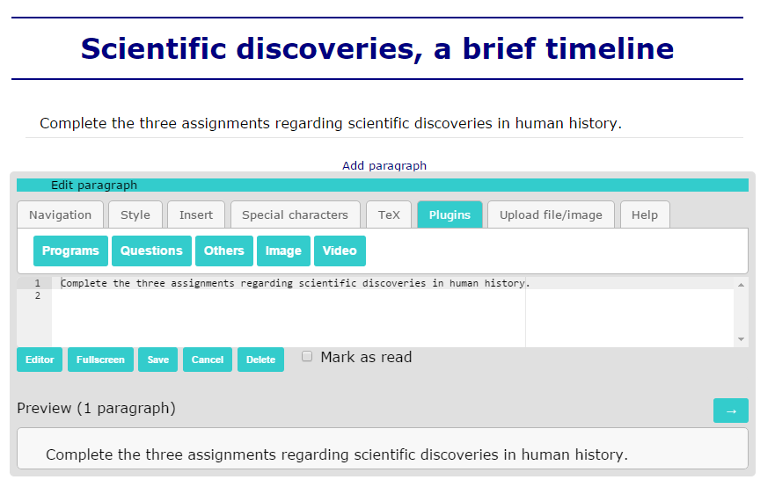

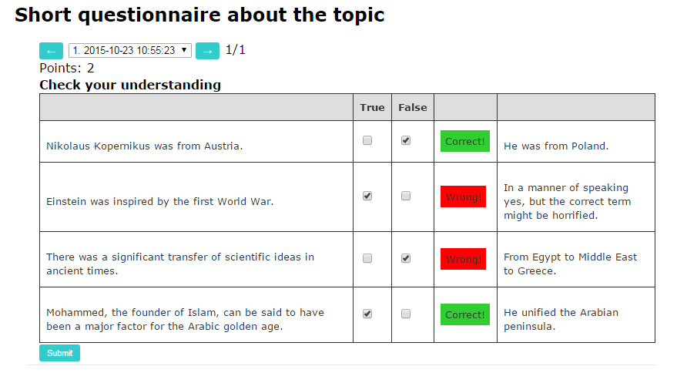
Opettajalle
Opettaja voi selata tehtyjä tehtäviä, vastaushistoriaa, annettuja pisteitä, ja yleiskatsauksesta hän saa kokonaiskuvan siitä, miten asiat osattiin
Opetustilaisuuksiin TIMin työkalupakki sisältää luentoseinän, kalvoesityksen ja luentokysymykset
https://tim.jyu.fi tim@jyu.fi
Verkkoselainpohjainen e-materiaali, jonka perusrakennuspaloja ovat dokumentit
TIM-dokumentti (kuvassa) on yksi yhtenäinen ”liuska” tekstiä, kuvia ja monenlaisia vuorovaikutteisia elementtejä
TIM-dokumentin luominen
Tapahtuu selaimella dokumentin osoitteessa
Elementtien lisäys ja muokkaus tehdään samaan tapaan kuin tekstin tai kuvien lisääminen
Lukijalle
Oranssit palkit kertovat, mitkä asiat ovat vielä lukematta
Materiaalia voi kommentoida itseään ja myös muita varten
Lukija voi tehdä materiaalin sekaan upotettuja tehtäviä
Informaatioteknologian tiedekunta
UNIVERSITY OF JYVÄSKYLÄ

